Slide 1







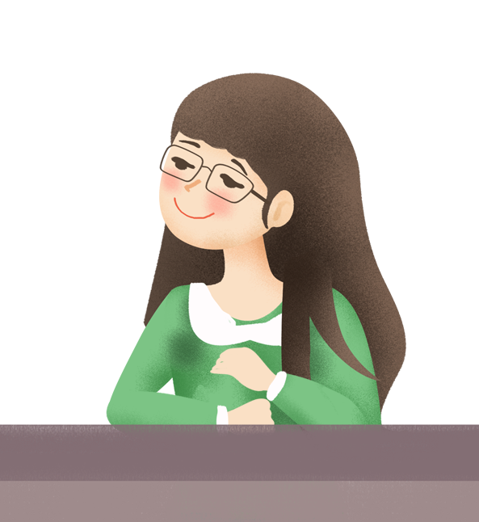



Tiếng Việt 2
ÔN TẬP TIẾT 5 - 6
ÔN TẬP TIẾT 5 - 6
MĂNG NON

Slide 2
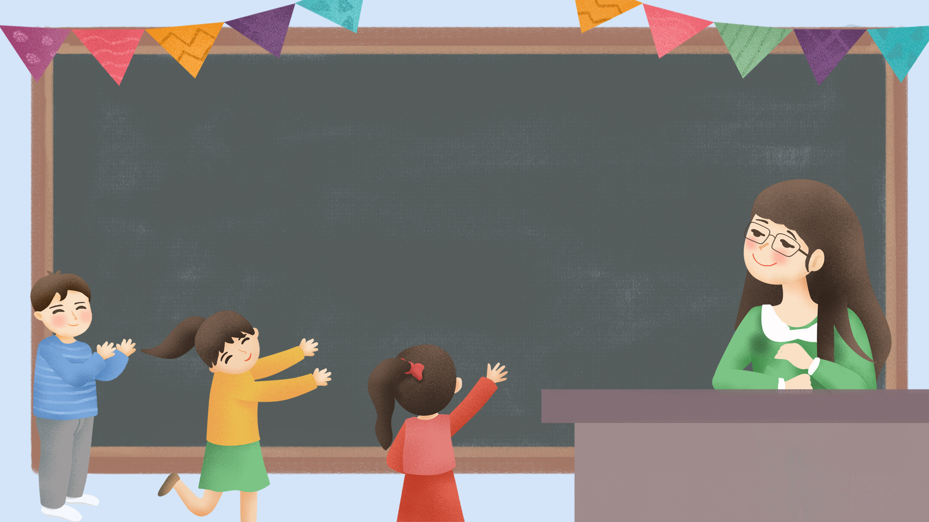

KHỞI ĐỘNG
KHỞI ĐỘNG

Slide 3



XÂY DỰNG
NÔNG TRẠI

Slide 4














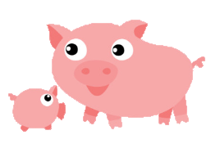

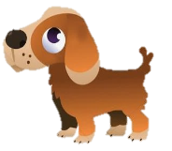
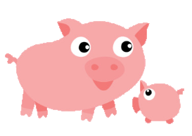




Notes:
Nhấn vào con số đến câu hỏi Nhấn vào hình các con vật sau khi trả lời xong các câu hỏi để xây dựng nông trại Nhấn vào mũi tên để đến bài học

Slide 5



Cuối câu hỏi thường có dấu gì?
Dấu chấm hỏi

Slide 6
Tìm từ chỉ người trong câu sau:
Cánh cửa nhớ bà.
bà

Slide 7
Đặt một câu nói về bạn của em.
Em giỏi quá!

Slide 8
Em hãy đọc lại một bài thơ mà em thích
Em đọc hay quá!

Slide 9
THỰC HÀNH
THỰC HÀNH

Slide 10
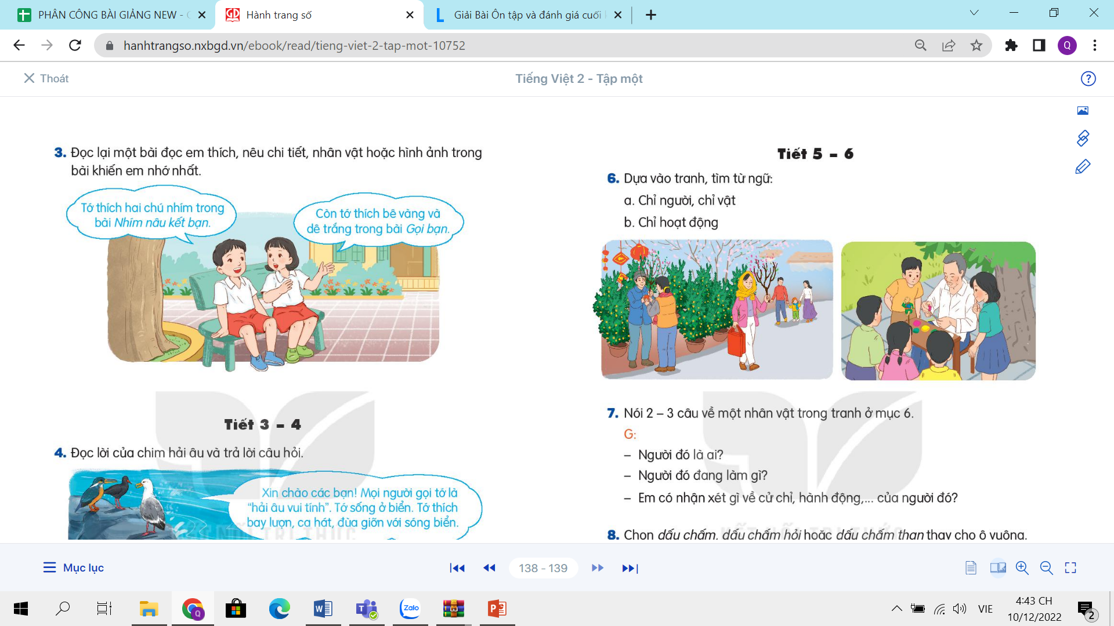

Bài 1: Dựa vào tranh, tìm các từ ngữ:
Chỉ người, chỉ vật
Chỉ hoạt động

Slide 11
a. Chỉ người, vật
- Từ ngữ chỉ người: người bán hàng, người bán chậu quất, người bán cây cảnh, người bán cành đào, người đàn ông, người mua cây cảnh, người mua chậu quất, người mua cành đào, người đi chợ, người phụ nữ, người nặn đồ chơi, bạn nhỏ, bạn nam, bạn nữ, trẻ em,...

Slide 12
- Từ ngữ chỉ vật: cành đào, chậu quất, cây quất, chậu cây cảnh, cây cảnh, cái túi, đồ chơi, cái bàn, cái ghế,...
b. Chỉ hoạt động: bán hàng, mua hàng, nặn đồ chơi, xem, nhìn, đi chợ, đi chơi, mời mua cây cảnh,...)

Slide 13
b. Chỉ hoạt động: bán hàng, mua hàng, nặn đồ chơi, xem, nhìn, đi chợ, đi chơi, mời mua cây cảnh,...)

Slide 14
Bài 2: Nói 2-3 câu về một nhân vật trong tranh ở mục 6
Đây là bác bán đồ chơi cho trẻ em. Bác ấy đang nặn đồ chơi. Bác nặn đồ chơi rất đẹp nên các bạn nhỏ xúm quanh để xem.

Slide 15
Bài 2: Nói 2-3 câu về một nhân vật trong tranh ở mục 6
Đây là người bán cây cảnh. Bác ấy đang mời mọi người mua cây. Bác ấy tươi cười chào đón mọi người.

Slide 16
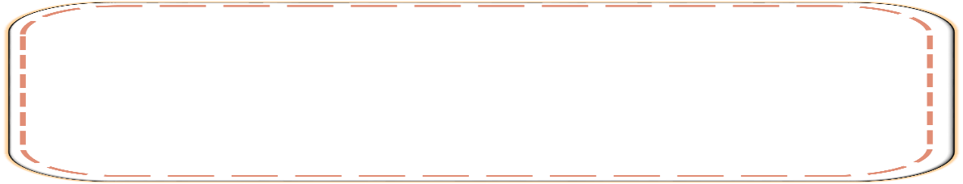
Chọn dấu chấm, dấu chấm hỏi hoặc dấu chấm than thay cho ô vuông
Chị: - Em đang viết gì đấy
Em: - Em đang viết thư cho em
Chị: - Hay đấy Trong thư nói gì
Em: - Ngày mai, nhận được thư em mới biết
?
.
!
?
.

